Slide 2
رابطة الأدباء
كفاية ( 2-1)
إعداد المعلمة : هالة محمد حسين

Slide 4
القوانين الصفية
السلام عليكن ورحمة الله وبركاته
خط سيرالحصة

Slide 5
* التاريخ واليوم:
اليوم :الأحد
23 / أكتوبر/2022م
27/ ربيع الأول /1444هـ

Slide 6
الوحدة التعلمية الثانية:
مسيرات نجاح

Slide 7
تبين المتعلمات دور وسائل الإعلام الحديثة في دعم الأدباء والمفكرين في الكويت وذلك باستخدام استراتيجية ( الدقيقة الواحدة )

Slide 8
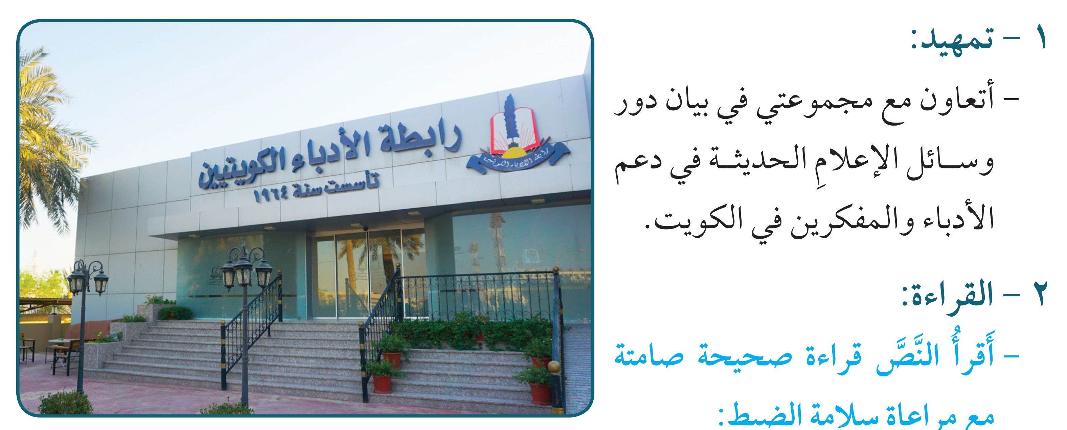
لاشك أن لوسائل الإعلام دورًا هامًا في دعم الأدباء والمفكرين، ونشر انتاجهم الأدبي الفني وتسليط الضوء على إبداعاتهم.

Slide 9
القراءة

Slide 10
القراءة
أقرأ النص قراءة جهرية متصلة مع مراعاة سلامة مخارج الحروف

Slide 12
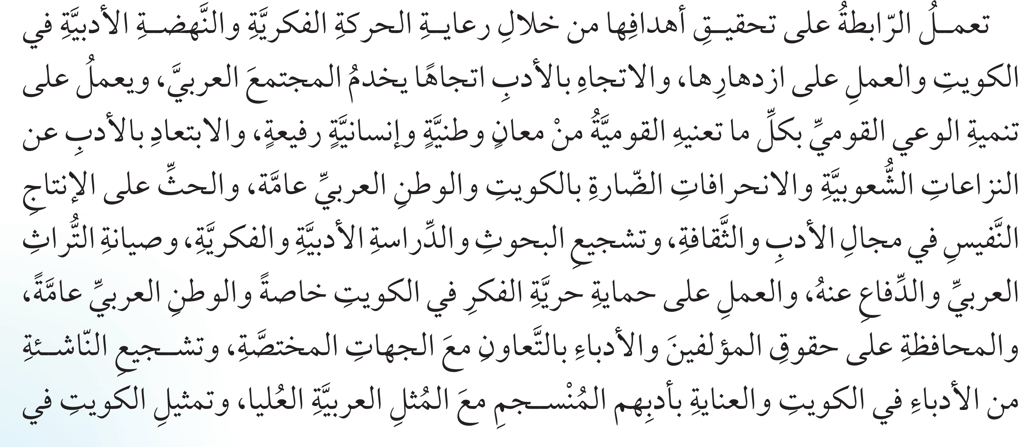

Slide 13
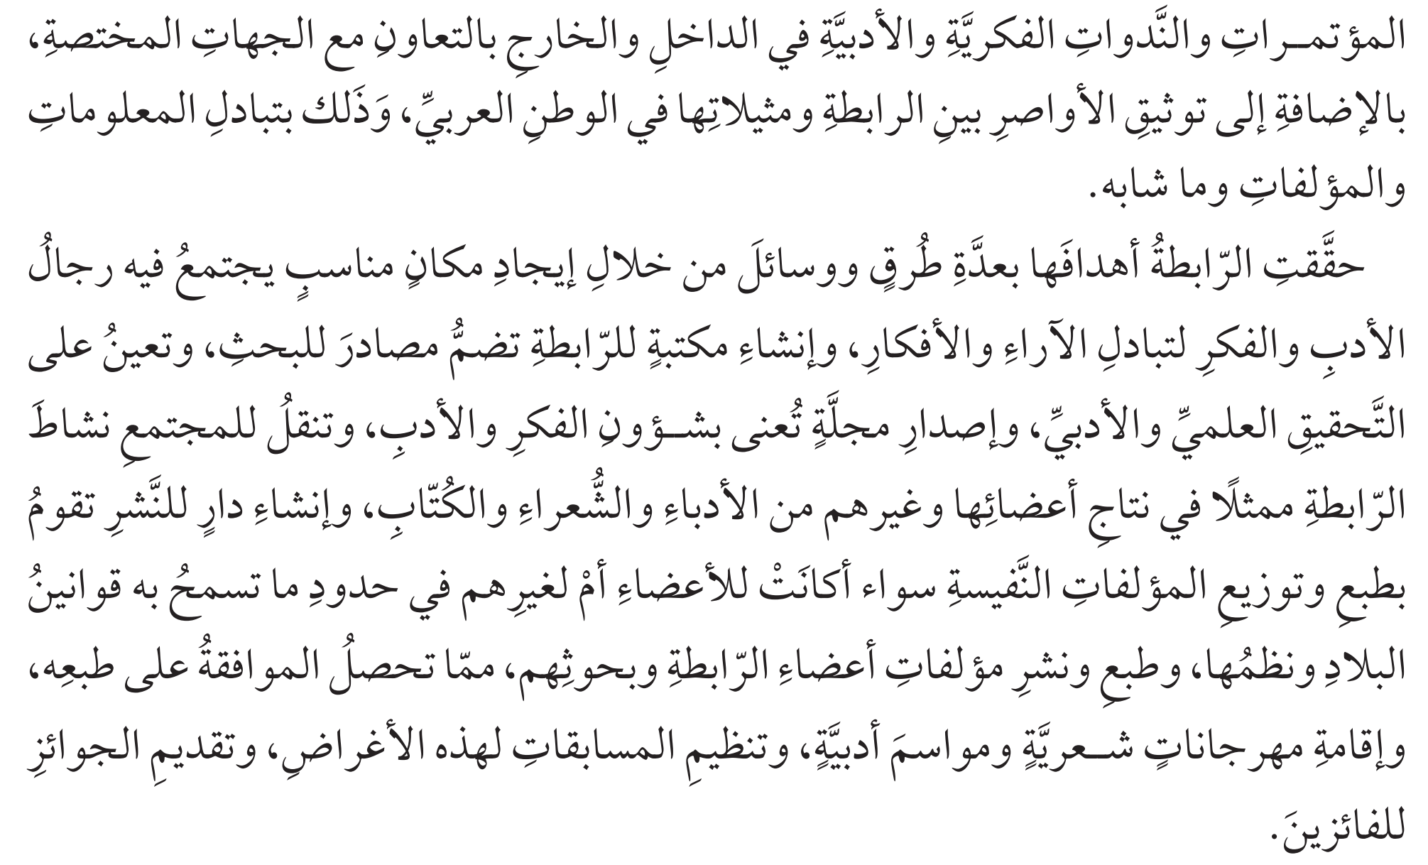

Slide 14
الكلمة
معناها
الفهم و الاستيعاب

Slide 16
أقترح عنوانا آخرا لموضوع .
السعي في الرزق
العمل
النظافة
الثقافة والأدب .

Slide 17
تتعاون مع زميلاتها في تعريف رابطة الأدباء .
في الكويت
والنهضة الأدبية
الحركة الفكرية
رعاية
تهدف إلى
هي رابطة
والنهضة الأدبية
تهدف إلى
الحركة الفكرية
رعاية
هي رابطة
في الكويت

Slide 18
تسجل أهداف رابطة الأدباء الكويتيين .
تنمية الوعي القومي

Slide 19
حصيلتي اللغوية
2-4

Slide 20
- ما مترادف كلمة :
تضم
1- تجمع
تضم رابطة الأدباء مجموعة من الكتاب .
2- تصنع
3- تفرق
4- تدعو

Slide 21
النهضة
ضد
التأخر
ر | غ | ب | أ | خ | م | ت | ـهـ
ر
خ
أ
ت

Slide 22
لعبة بنك المعلومات والشات
ابدأ

Slide 23
الكاتب
مفرد ( الكتّاب )

Slide 24
دور – ديار
جمع كلمة ( دار)

Slide 25
انتهت اللعبة

Slide 26
الممارسة

Slide 27
الغرض
الرئيس
هذه الصورة بواسطة كاتب غير معروف مرخصة بالاسم CC BY-SA

Slide 28
- أستخلص الغرض الرئيس من النص في صياغة سليمة واضحة .
إستراتيجية كنز الأغراض:
إبراز
الدعوة إلى
تسليط الضوء على
بيان

Slide 29
- أستخلص الغرض الرئيس من النص في صياغة سليمة واضحة .
باقي الجملة بما يتمم المعنى المناسب .
العنوان
بيان
في المجتمع
ودورها
رابطة الأدباء
بيان أهمية

Slide 30
إستراتيجية
القطار
المجتمع
الأدباء
دور
على
الضوء
إلقاء
إلقاء الضوء على دور الأدباء في المجتمع .

Slide 31
أتعاون مع زميلاتي في استخلاص الفائدة من النص و الغرض منه:
بيان أهمية رابطة الأدباء ودورها في المجتمع .
إلقاء الضوء على دور الأدباء والمفكرين في علاج الكثير من القضايا

Slide 32
التقويم :
ستيفن طفل صغير من ذوي الاحتياجات الخاصة ، كان يعاني من مرض العصب الحركي ، وهو مرض نادر ، لا يستطيع صاحبه الحركة ، وبفضل صمود ستيفن و عزيمته أصبح أحد علماء الفيزياء البارزين ، ورشح لجائزة نوبل أكثر من مرة ، ورغم إعاقته إلا أنه لم يستسلم ، فمن يرغب في الوصول لشيء لابد أن يصل إليه بالإصرار والتحدي .
أصوغ الغرض الرئيس للفقرة السابقة .
...............................................................................................................................................................
الدليل من النص على الغرض .
…………………………………………………………………………………………………………………………………………………………………………
الدعوة إلى الإصرار والتحدي و عدم الاستسلام
رغم إعاقته إلا أنه لم يستسلم .

Slide 33
التقويم :
ستيفن طفل صغير من ذوي الاحتياجات الخاصة ، كان يعاني من مرض العصب الحركي ، وهو مرض نادر، لا يستطيع صاحبه الحركة ، وبفضل صمود ستيفن و عزيمته أصبح أحد علماء الفيزياء البارزين ، ورشح لجائزة نوبل أكثر من مرة ، ورغم إعاقته إلا أنه لم يستسلم ، فمن يرغب في الوصول لشيء لابد أن يصل إليه بالإصرار والتحدي .
أحدد الفئة المستهدفة بالنص ( هوية القارئ )
...............................................................................................................................................................
ذوي الاحتياجات الخاصة – كل أفراد المجتمع

Slide 34
التقييم :
أضع علامة ( ✓) لعنصر التقييم تحت الرقم الذي تحقق في أدائي :
م | عناصر التقييم | 1 | 2 | 3 | 4
1 | قرأت النص قراءة واعية خالية من الأخطاء
2 | حددت الغرض الرئيس للنص في لغة صحيحة .
3 | بينت نوع النص والملامح المميزة له بلغة سليمة .
4 | استخلصت أهداف الرابطة من النص

Slide 35
هويتي
لغتي
وإلى اللقاء في الحصة القادمة و أشكر لكن حضوركن وحسن استماعكن
العربية
لغتي
معلمتكم / إيمان عبد الرسول

